Slide 1
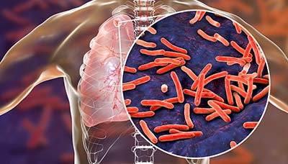
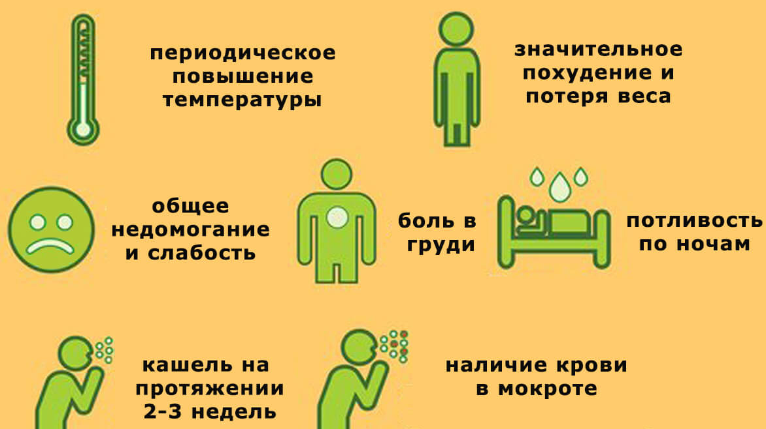
ТУБЕРКУЛЕЗ!
ЕЖЕГОДНО РЕГИСТРИРУЕТСЯ ОКОЛО 10 МЛН НОВЫХ СЛУЧАЕВ БОЛЕЗНИ И ПОРЯДКА 1,4 МЛН СМЕРТЕЙ ОТ ТУБЕРКУЛЁЗА.
ПУТИ ПЕРЕДАЧИ
воздушно-пылевой
алиментарный: заражение происходит при употреблении в пищу инфицированного молока или мяса больных животных;
контактный: при совместном использовании предметов личной гигиены, посуды и др.;
внутриутробный: от больной матери к ребёнку (встречается редко).
Туберкулез - это инфекционное заболевание, вызываемое микобактериями группы Mycobacterium tuberculosis complex.
ПОРАЖАЕТ:
глаза
нервную систему
кости и суставы
кожу
мочеполовые органы
Факторы, влияющие на вероятность инфицирования:
продолжительность контакта с больным человеком;
массивность инфекции, то есть количество микобактерий туберкулёза, полученных контактным лицом;
состояние иммунной системы контактного лица.
ОСНОВНЫЕ СИМПТОМЫ ТУБЕРКУЛЕЗА
Группы риска по заражению туберкулёзом:
медицинские работники;
сотрудники приютов для бездомных, домов престарелых;
заключённые и сотрудники исправительных учреждений.
Основные меры по профилактике туберкулёза:
соблюдение личной гигиены,
регулярная влажная уборка дома,
поддержание здорового образа жизни,
вакцинация БЦЖ.
Выполнила студентка 314 группы отделения Сестринское дело Корепанова Валерия

